Slide 1
Шевченківський гай. «Львівщина».

Slide 2
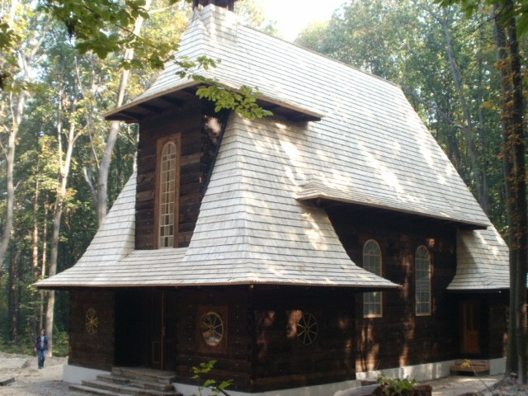
Костел із Язлівчика
Збудований у 1933-1934 рр. римо-католицькою громадою (70 осіб). Існує припущення що архітектором храму був Конрад Мужинський.
З 2009 р. концерн Akzo-Nobel взяв на себе реставрацію пам`ятки дерев`яної архітектури

Slide 3
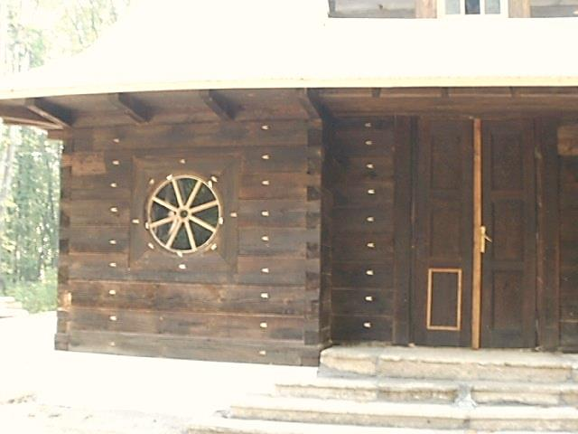
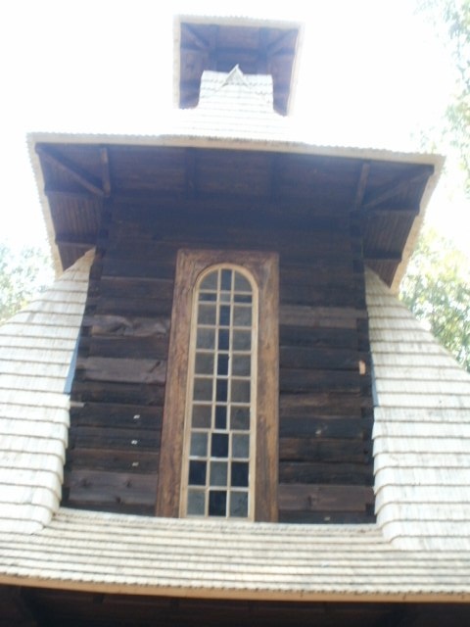
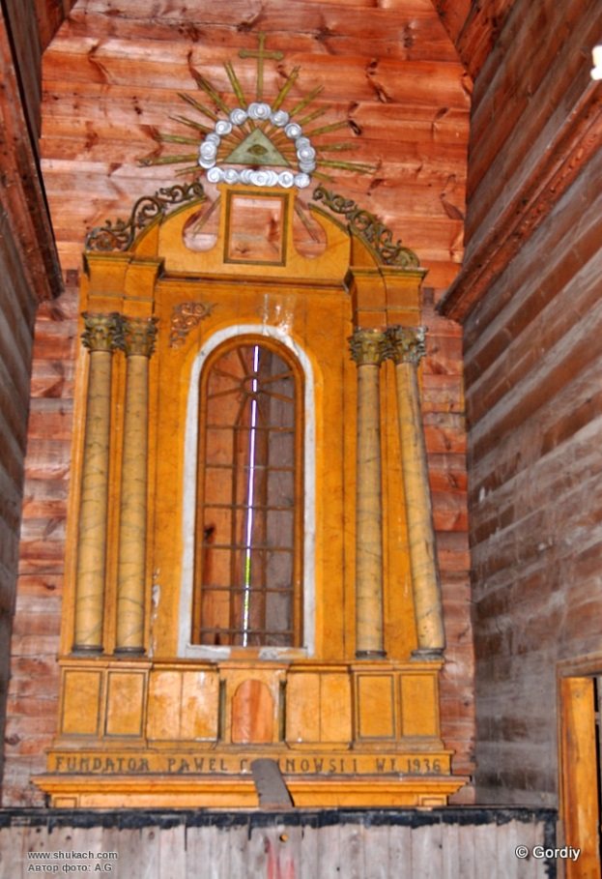
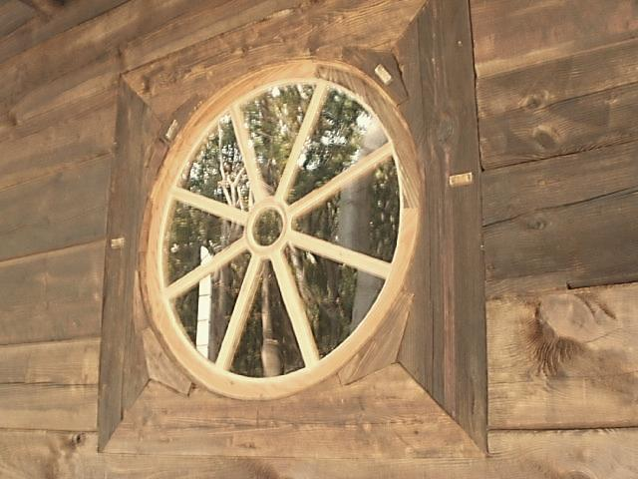
В плані-це одна нава, біля якої є два відсіки (один для сходової клітки хорів, інший- підсобне приміщення) та вівтар.
Стіни як і дахи зроблені повінстю з дерева. Привертають увагу ковані грати на вікнах, а також
різьблений декор вхідних дверей до костелу.
Дзвінниця
У вівтарній частині збережений дерев`яний портал з колонами. Внизу вівтаря зазначено ім`я фундатора Павла Голіновського та дату 1936.

Slide 4
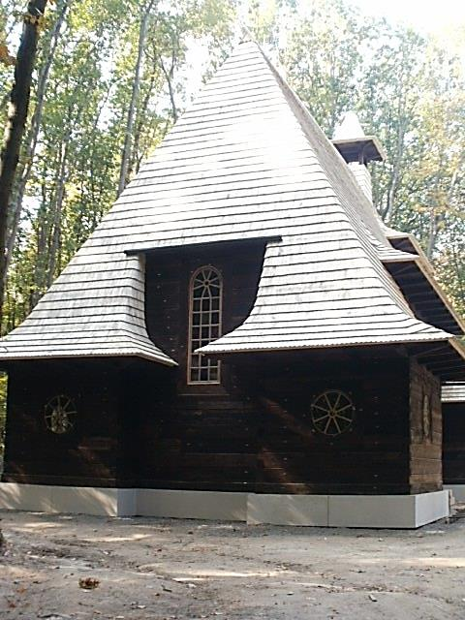
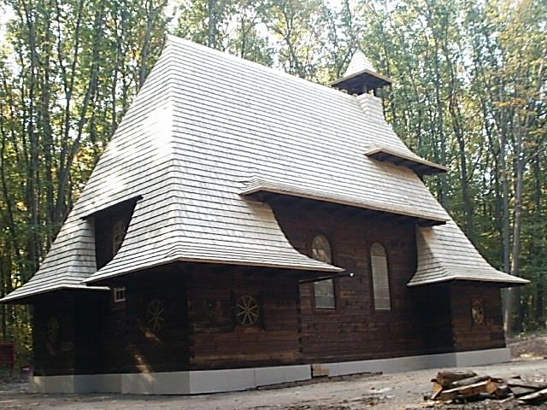
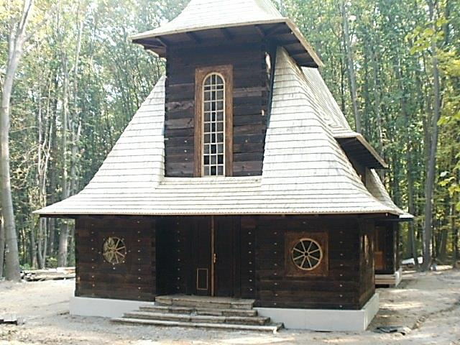
28 вересня 2013 р. , відбулося урочисте відкриття перенесеного із села Язлівчик Бродівського району дерев’яного костелу.

Slide 5
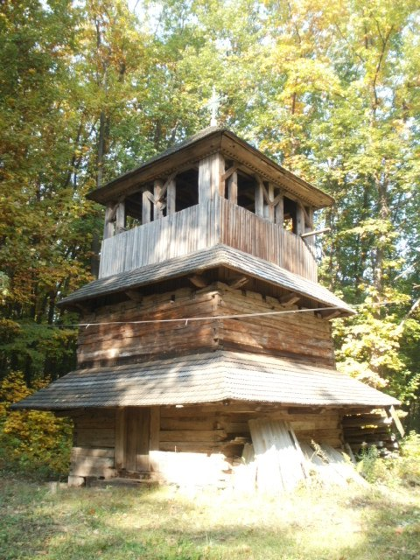
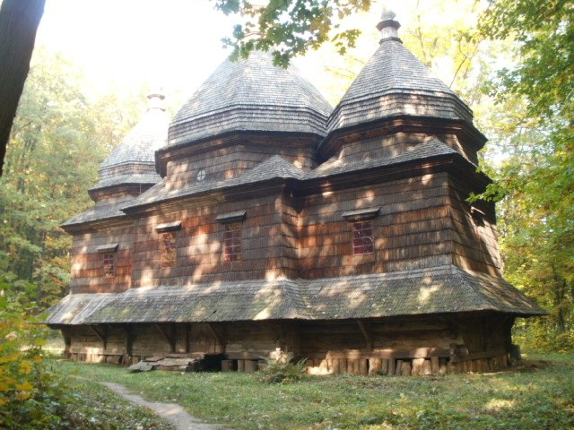
Церква св. Параскеви (с. Стоянів, Радехівський район)
Збудована у 1822 р., до 1975 року стояла в центрі села, після чого її було перенесено до музею.

Slide 6
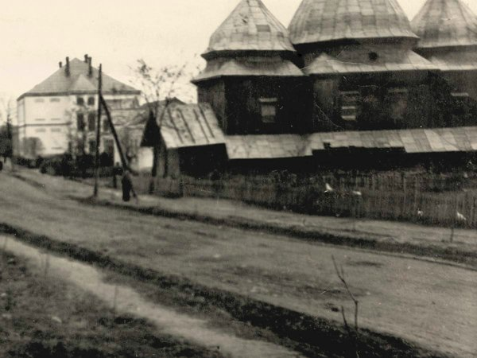
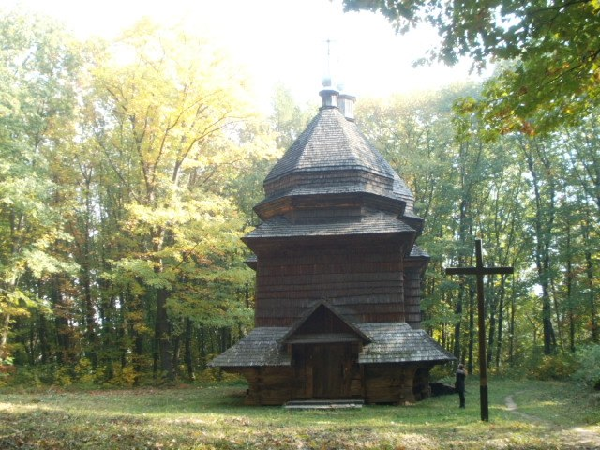
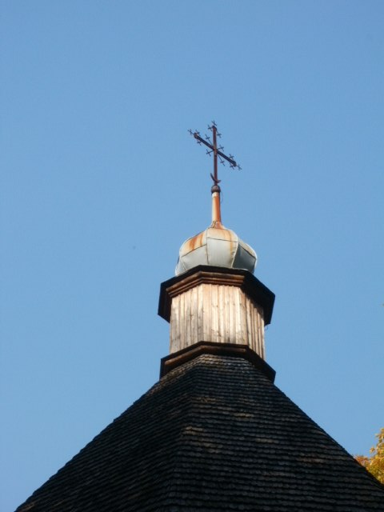
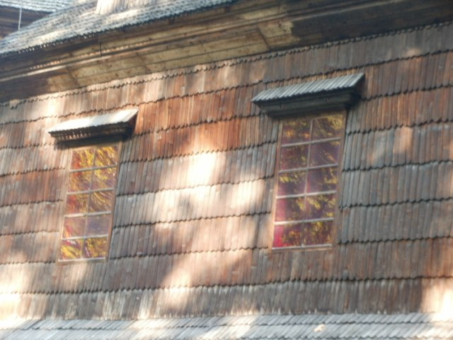
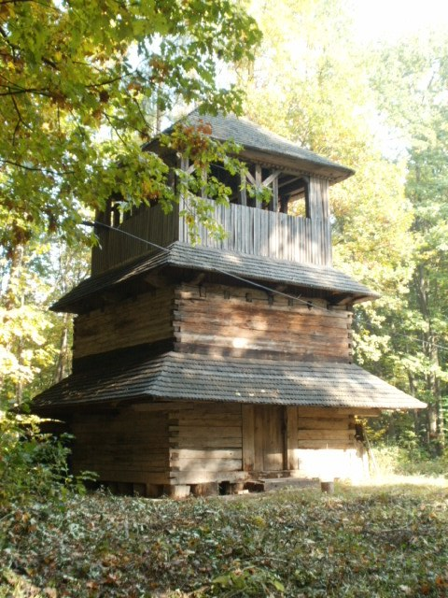
Церква триверха. У плані складається з трьох квадратів, розташованих по осі й орієнтованих зі сходу на захід. До центрального зрубу нави прилягають з двох боків бабинець і вівтар. Кожен зруб завершується витягнутими догори банями, що увінчані глухими ліхтарями з маківками.
Бані влаштовані на дуже низьких восьмериках - підбанниках, які з'єднуються зі зрубами за допомогою парусів. Внизу церква оперезана піддашшям на кронштейнах. Стіни бані, крім нижньої частини, обшиті гонтом.

Slide 7
Дякуємо за увагу!

